Slide 1
Особенности медицинской этики сестринского персонала при уходе за детьми в стационаре
Подготовила
Бельчикова Лариса Александровна,
член Этического комитета СРООМС,
медицинская сестра по методической работе
ГУЗСО СГДКБ №1 им.Н.Н. Ивановой

Slide 2
«Уход за больным как действие по использованию окружающей пациента среды в целях его выздоровления…"
из книги Ф. Найтингейл
«Записки по уходу» 1860год
Уход за больным ребенком является составной частью лечебного процесса, который направлен на выздоровление нашего пациента и оказывает хороший эффект всем лечебно-профилактическим
мероприятиям проводимым
в СГДКБ№1.

Slide 3
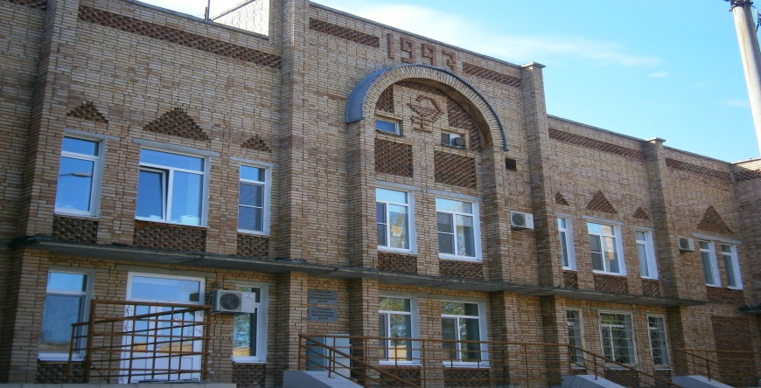
ГБУЗСО СГДКБ № 1 имени Н.Н. Ивановой
Наша больница - это многопрофильное лечебное учреждение, оказывающее экстренную и плановую помощь детям. Имеет 19 отделений для детей от рождения и до18 лет.
Целый ряд отделений уникальные и единственные в Самарской области!
Notes:
В 2017 году больнице исполняется 47лет, 7 лет назад было присвоено - имя Натальи Николаевны Ивановой - первого главного врача больницы, заслуженного врача России, почетного гражданина города Куйбышева.

Slide 4
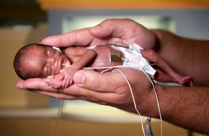
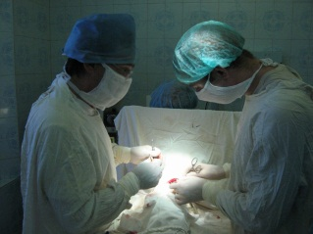
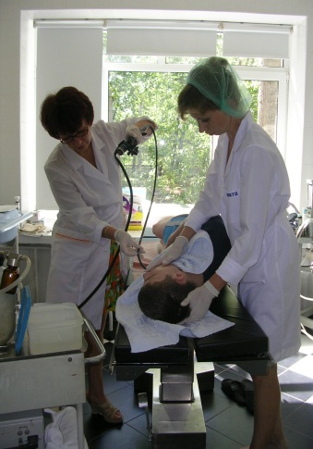
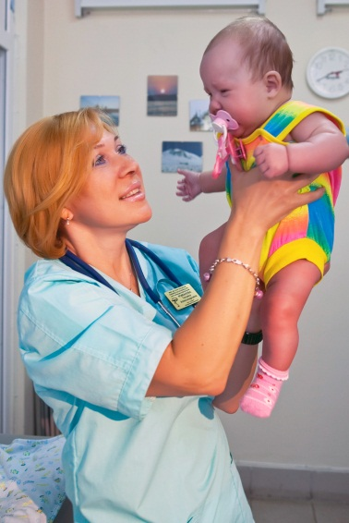
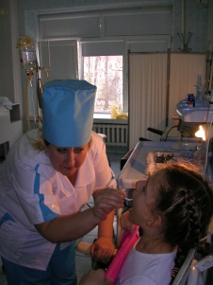
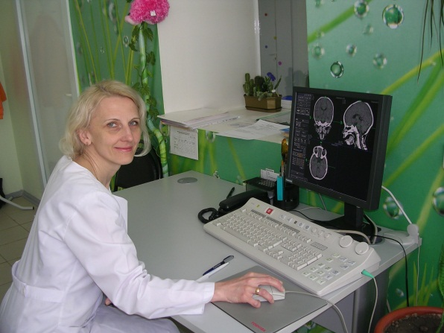
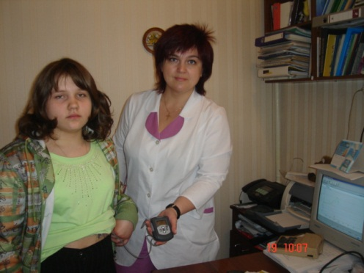
На базе отделений развернуты областные специализированные центры.
Только в нашей больнице проводится полная хирургическая коррекция врожденных пороков развития детей. Имеется положительный опыт оперативного лечения у новорожденных, выхаживание недоношенных детей и детей с экстремально низкой массой тела.
Notes:
Проводятся плановые, экстренные хирургические операции, эндоскопические операции на ухе, горле, носе.
Применяются международные протоколы лечения больных со злокачественными новообразованиями, болезнями крови, сахарным диабетом, гипофизарным нанизмом, муковисцидозом.

Slide 5
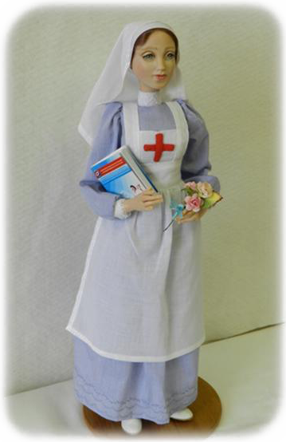
ЭТИЧЕСКИЙ КОДЕКС В РУКАХ МЕДСЕСТРЫ!
“Я принесу добро пациенту, или, по крайней мере, не причиню ему вреда”.
Милосердие подразумевает чуткое и внимательное отношение к пациенту, выбор методов лечения пропорциональных тяжести состояния, готовность и способность пациента
справиться с предписанным медицинским вмешательством.
Главное, чтобы любое действие медицинского работника было направлено во благо конкретного пациента!»

Slide 6
Работа медицинских сестер в педиатрии имеет свои особенности и очень сильно отличается, от других. Она организована на координацию экстренного обследования, лечения и диагностики маленьких пациентов. Обследование осуществляется максимально полно в первые часы с момента поступления.

Slide 7
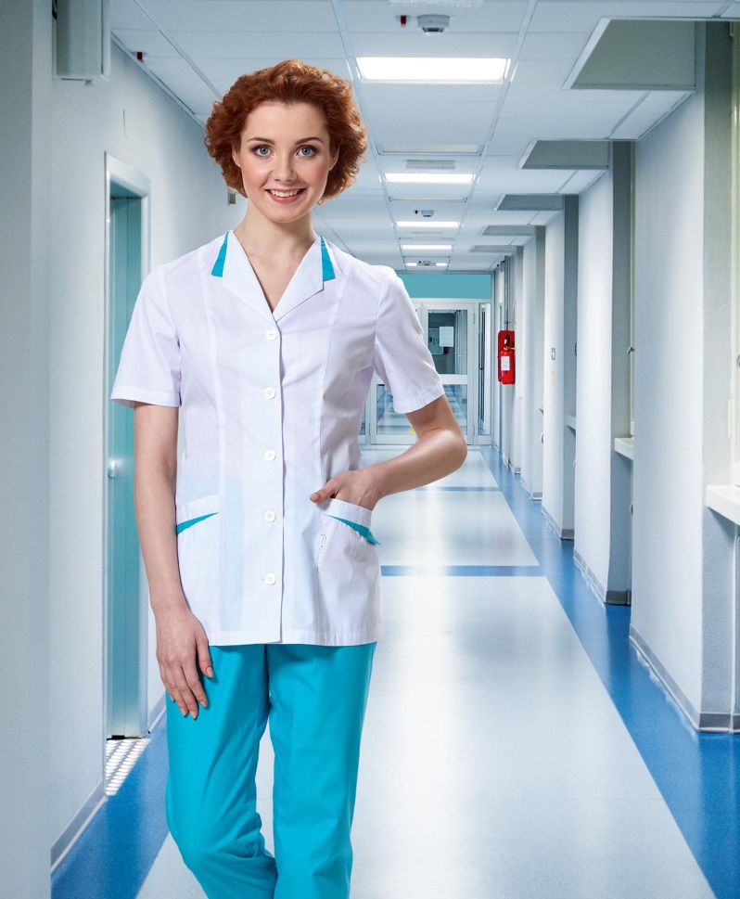
Важнейшими качествами медицинской сестры считаются:
Уважительное отношение к пациентам, стремление помогать, любить детей!
Быть внимательной, доброй, терпимой, вежливой, душевной!
Особую роль играет:
внешний вид,
выражение лица,
речь медсестры.
С пациентом надо общаться
на понятном для него языке,
не применяя «лишней»
медицинской терминологии.

Slide 8
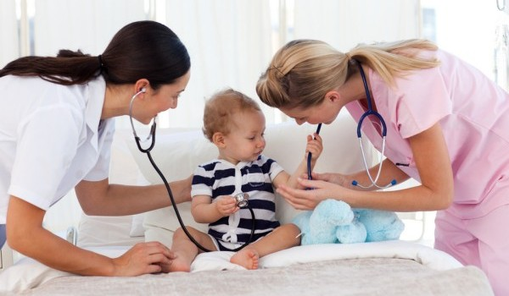
От работы медицинской сестры во многом зависит не только ритм работы отделения, но и выздоровление больного.
В отсутствие родителей, медицинская сестра, для больных детей должна заменить их, быть предельно внимательной и ласковой.
.

Slide 9
Приоритетной задачей медицинской сестры любого отделения :
Четкое выполнение врачебных назначений,
соблюдение принципов медицинской этики в повседневной жизни,
внимательное наблюдение за состоянием больного (включая измерение температуры, частоты пульса, дыхания и уровня артериального давления)
немедленное сообщение врачу о возникших отклонениях.

Slide 10
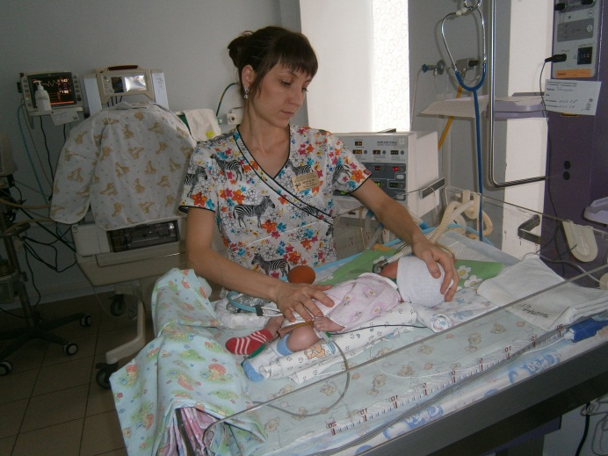
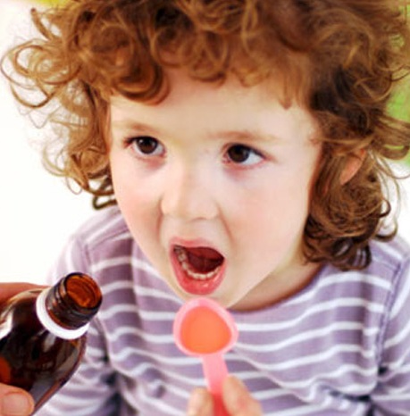
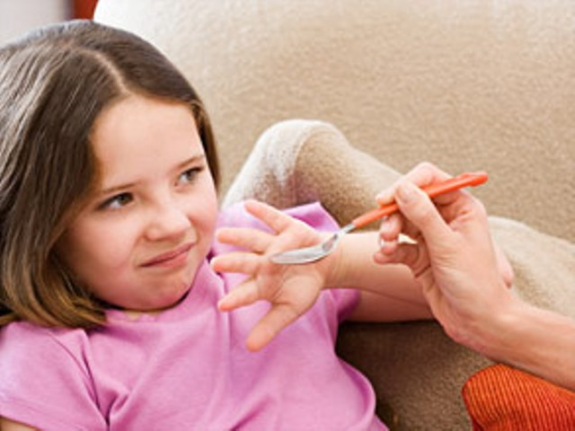
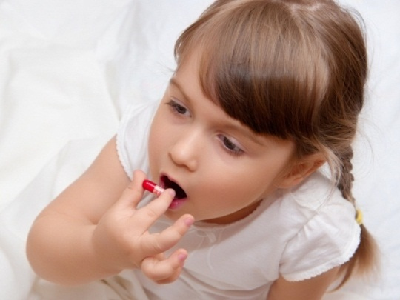
При построении взаимоотношений
«медсестра – пациент»
большое значение имеет индивидуальный стиль работы и
личные особенности медицинской сестры!

Slide 11
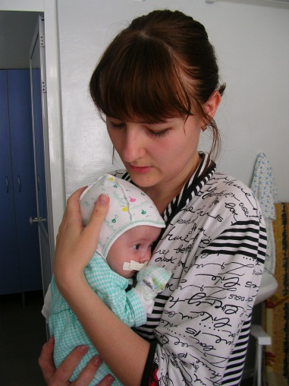
В стационаре уход за ребенком осуществляется не только медицинскими работниками, но и родственниками больного ребенка
Продолжительность контактов с больным ребенком и ближайшими родственниками может быть различной, иногда продолжаются многие недели,
месяцы и даже годы.
Что и является особенностью в уходе за нашими пациентами.
.

Slide 12
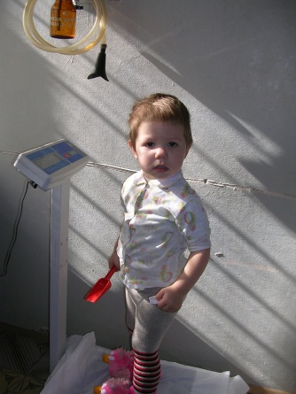
К детям любого возраста отношение должно быть ровным, доброжелательным!
Это правило соблюдается с первых дней пребывания в больнице пациента.
Личность медицинской сестры,
методы ее работы,
умение обращаться с пациентами и их родителями,
владение техникой психологической работы с детьми - все это может служить уже лекарством и
оказывать исцеляющее воздействие на пациентов!
.

Slide 13
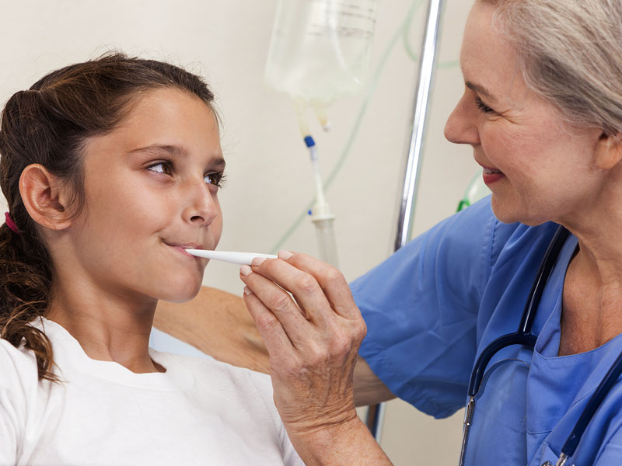
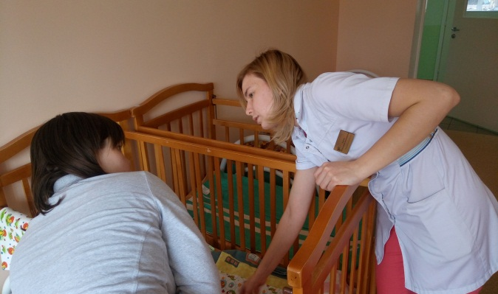
Тон разговора с детьми всегда должен быть ровным, приветливым.
Все это способствует установлению между ребенком и медицинской сестрой доброжелательных, доверительных отношений и оказывает на больного ребенка положительное влияние!

Slide 14
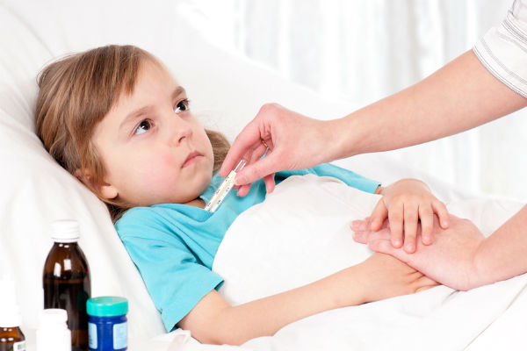
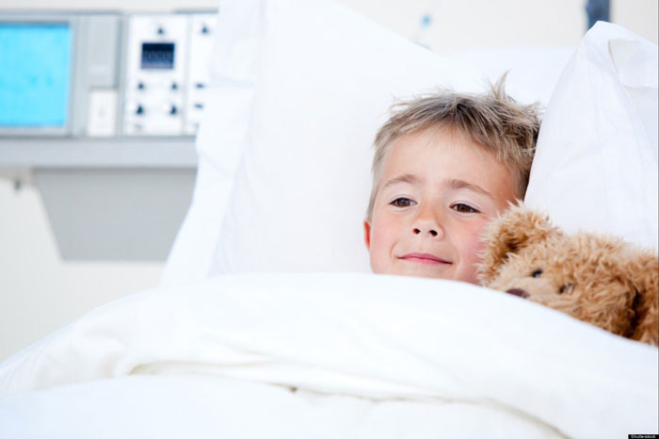
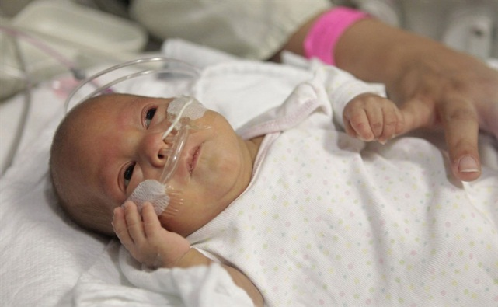
«Благоприятная
психологическая атмосфера, безопасная среда для пациента»
соблюдается на протяжении всего
Лечебно-охранительного режима
в детском учреждении.
Notes:
ЛОР - это один из принципов организации лечения и создание оптимальных условий пребывания больных детей в стационаре.

Slide 15
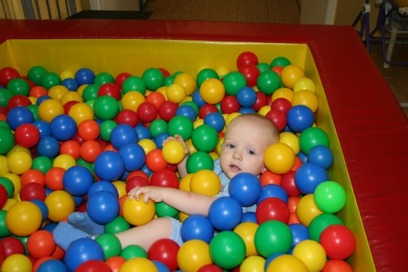
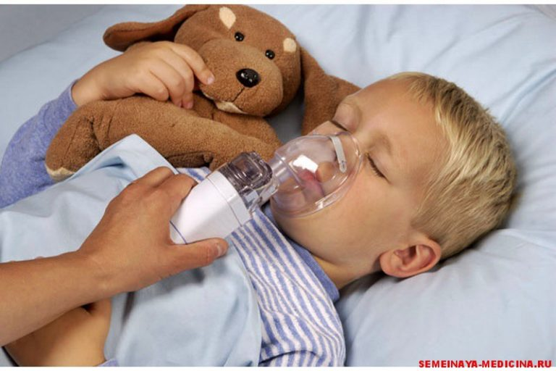
Элементами лечебно-охранительного режима являются:
обеспечение больным необходимых условий для сна, отдыха, приема пищи,
четкое соблюдение правил внутреннего распорядка,
борьба с болью,
страхом изоляции,
боязнью лечебно-диагностических процедур,
отвлечение ребенка от ухода в болезнь,
строгое соблюдение психотерапевтических принципов общения медицинского персонала с больным.
Notes:
устранение всех неблагоприятных факторов обстановки,

Slide 16
У детей дошкольного и младшего школьного возраста возникают страх боли,
боязнь белых халатов.
В связи с этим у детей часто развиваются невротические реакции
(недержание мочи или кала, заикание..).
Медицинская сестра находящаяся среди детей, всегда должна учитывать психологические особенности больных, их переживания, чувства, страхи неизвестного процесса.
Медицинская сестра помогает ребенку
преодолеть страх!
Notes:
Необходимо в доверительной беседе с ребенком выяснить причины того или иного страха, рассеять его,
ободрить особенно перед манипуляциями (инъекциями, процедурами).

Slide 17
Используя для этого в общении
«терапевтические игры», которые помогают лечить.
Медицинская сестра, работающая в педиатрии, ежедневно использует элементы игровых методик.
Эти игры помогает легче осуществлять болезненные и непривычные медицинские процедуры с детьми.
Основной вид деятельности для ребенка
дошкольного возраста – это ИГРА.
Notes:
игра является важной частью для ребенка, который находится на лечении.

Slide 18
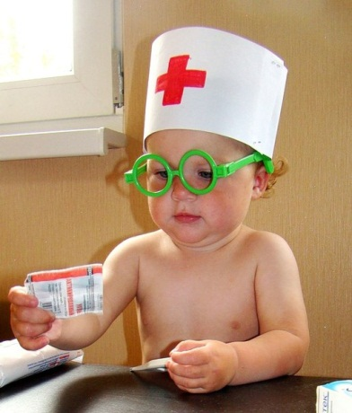
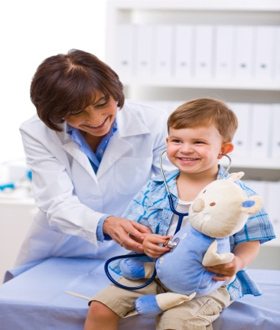
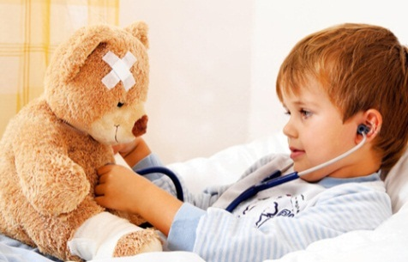
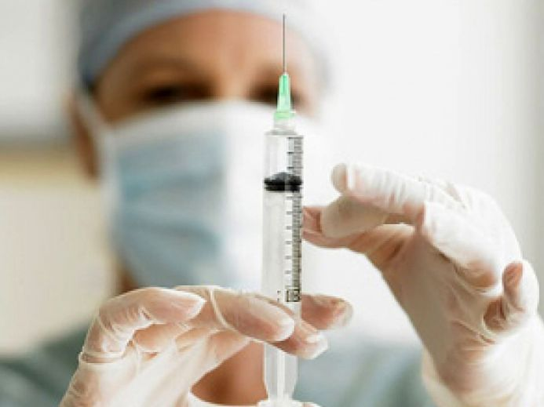
Основным психологическим приемом управления поведением ребенка является игровое пошаговое обучение методом: «расскажи-покажи-сделай»
с использованием куклы или зверька-игрушки
в качестве имитации пациента для младших детей
и муляжей – для старших.
Это помогает детям справляться со страхом
предстоящих процедур.
Демонстрируем понятия не страшными словами:
«комарик укусит»
«птичка клюнет»
«котенок царапнет»

Slide 19
Психотерапевтические приемы к ребенку:
ознакомить его с обстановкой в кабинете;
проявить интерес к личности ребенка,
установить дружеский естественный стиль общения
(не «сюсюкать!»)
не давить, но четко формулировать просьбы и указания;
использовать только позитивный стиль общения с ребенком;
Формулировать конкретные похвалы – пояснять , за что хвалите.
Игры помогают ребенку не только перенести определенную медицинскую процедуру, но и получить позитивный опыт общения с медиками.

Slide 20
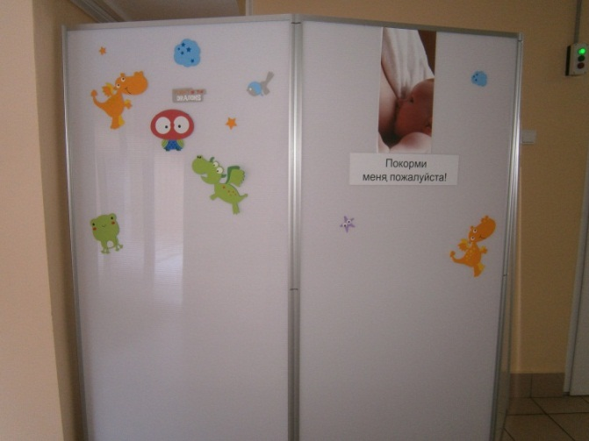
В нашей больнице имеются:
развивающие и безопасные игры, горки и домики для маленьких детей .
Яркие доброжелательные картинки, на стенах, все для пациентов которые пришли на лечение.
Территория для кормления ребенка «Покорми меня пожалуйста!»
Notes:
Благоприятное влияние на психику оказывают внешний вид и хорошее санитарное состояние помещений отделения, коридоров, палат, столовых, санитарных узлов, игровых комнат

Slide 21
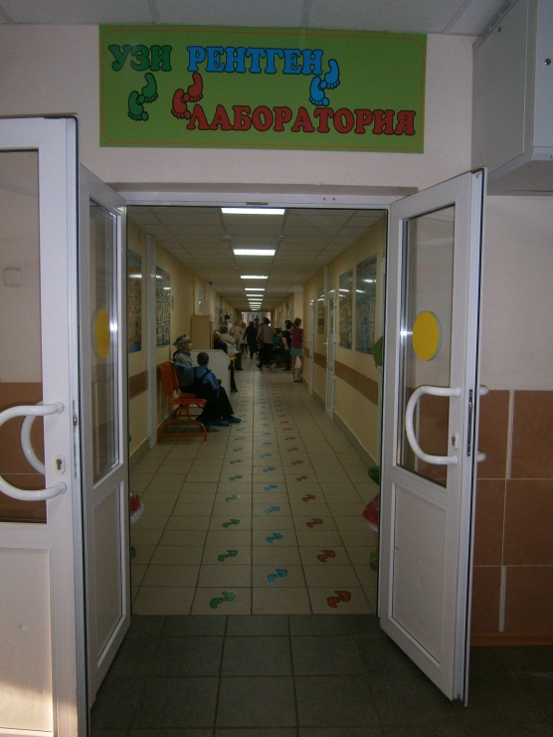
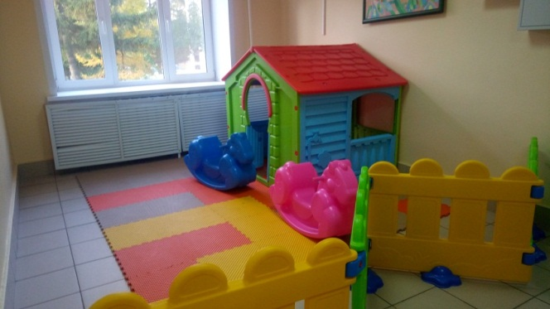
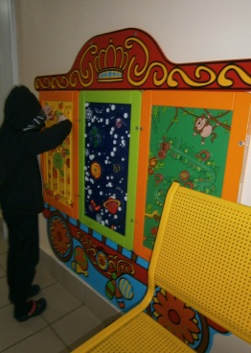
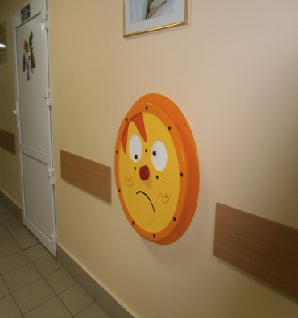
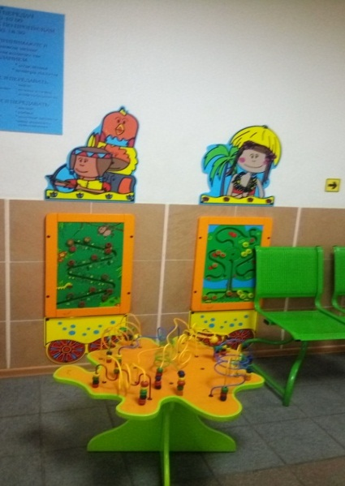
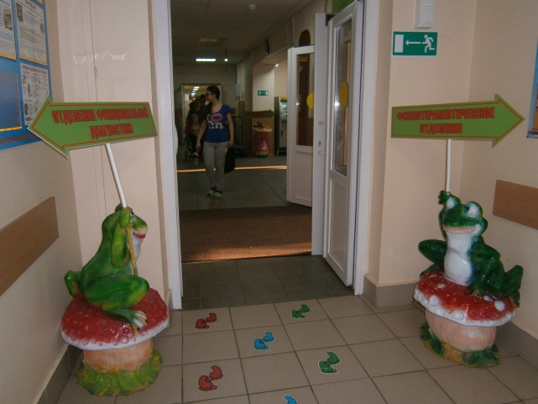
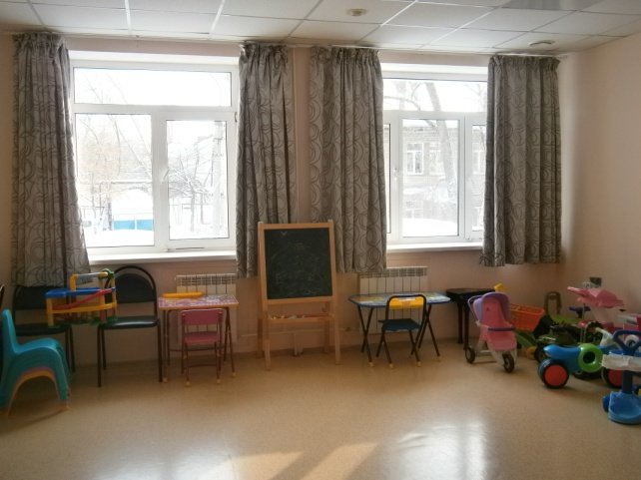

Slide 22
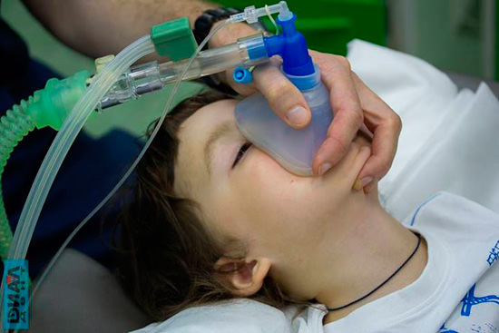
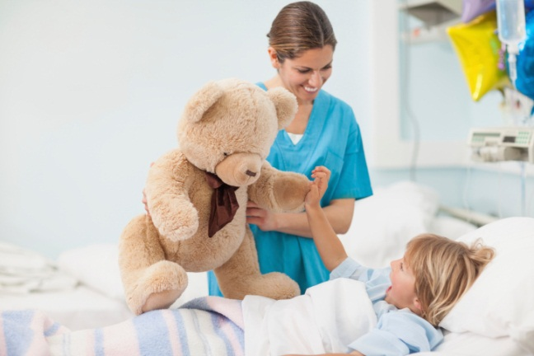
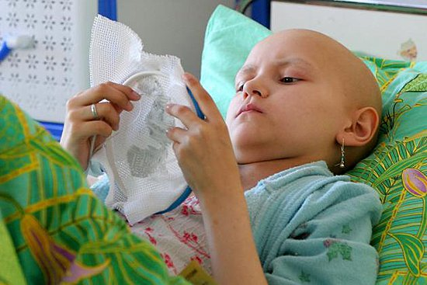
При поступлении ребенка в отделение медицинские сестры обязаны проявлять:
внимание, оперативность в размещении
больного пациента,
профессионализм, что иногда позволяет избежать осложнений заболевания
или
исключить нежелательные контакты с другими детьми.
Важен принцип рационального размещения больных детей с учетом их психологической совместимости и диагноза.

Slide 23
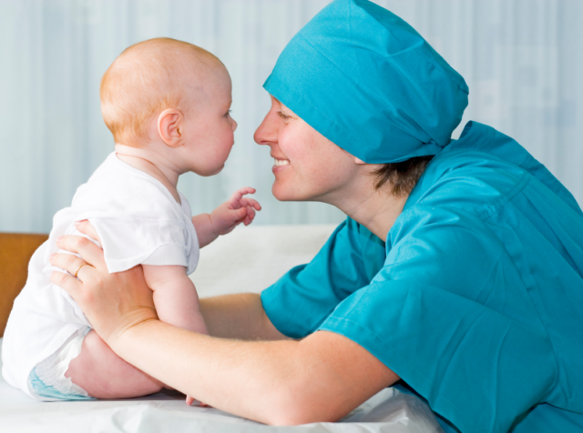
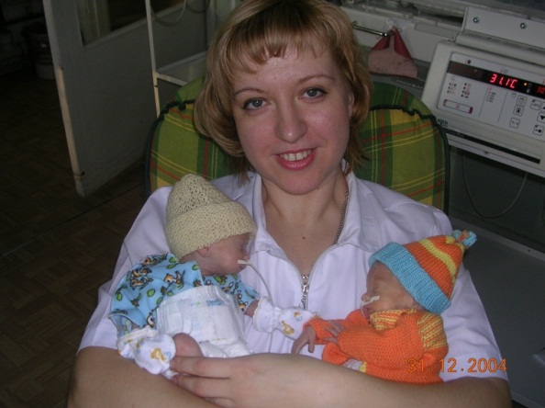
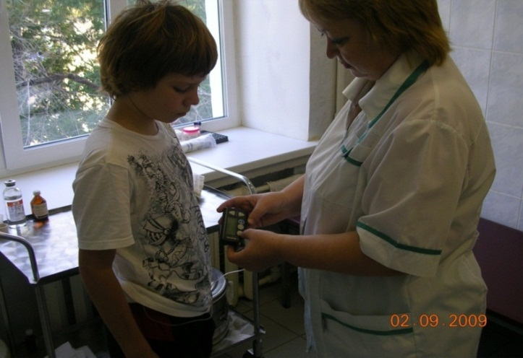
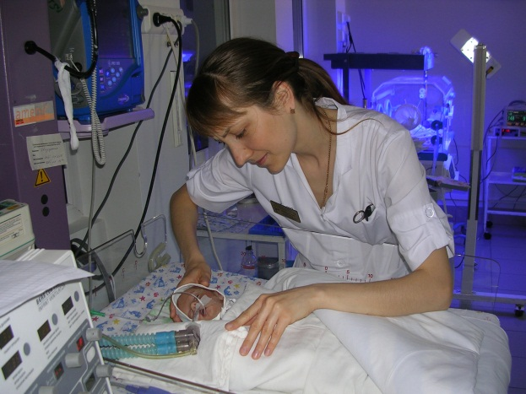
Медицинская сестра при уходе за ребенком располагает к себе пациента.
.

Slide 24
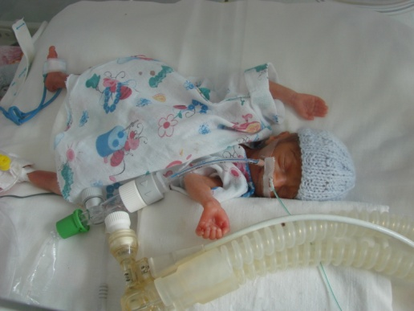
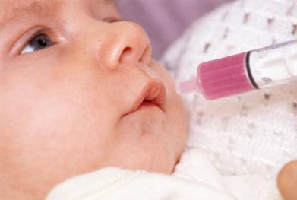
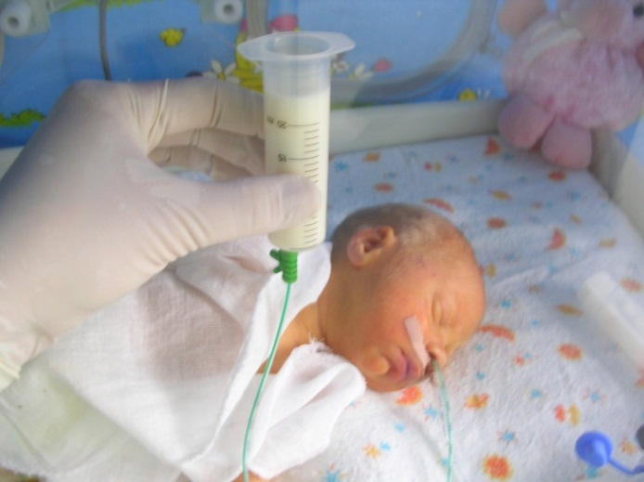
В неонатологии родители больных детей, тяжело переживают заболевание ребенка
особенно матери, она после родов, психически травмирована, из-за разлуки с ребенком. Ей необходим индивидуальный подход, создание условия для отдыха, питания, убедить что ее ребенок получает правильное лечение и находится в «хороших руках»
Независимо от диагноза ей надо дать время
на адаптацию, к состоянию его ребенка.

Slide 25
В отделениях неонатологии уделяют огромное внимание развитию и адаптации ребенка, социальному контакту с родителями
«мать-дитя», «отец-дитя».
Родители ежедневно посещают детей, по 2 часа – утром и 1 час вечером. При стабилизации состояния пациента по назначению врача, используем метод «кенгуру», проводим музыкотерапию.
Медсестра выкладывает на грудь матери - ребенка, контакт «кожа к коже», что способствует уменьшаются эпизоды апноэ, уменьшается восприятие боли, они быстрее набирают вес, раньше начинают прикладываться к груди..
У матери увеличивается количество молока и удваивает шансы на успешное грудное вскармливание.
Медсестры обучают родителей уходу за больными детьми, проводим рекомендации по кормлению и грудному вскармливанию.

Slide 26
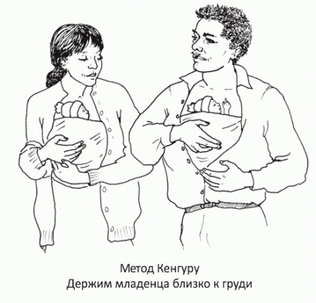
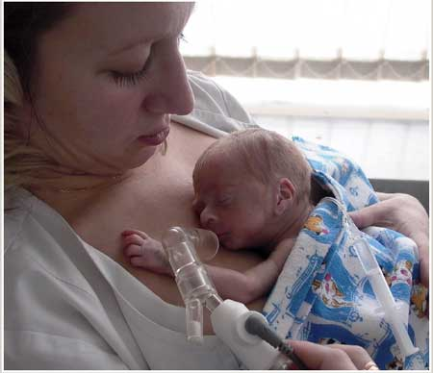
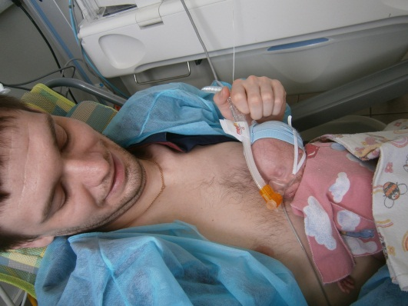
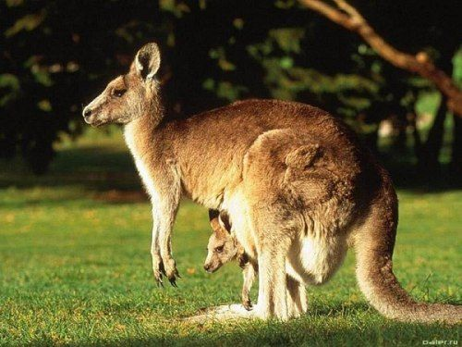
Метод Кенгуру (kangaroo mother care – KMC) –
это способ выхаживания недоношенных детей,
при котором максимально задействуется физический
контакт «кожа к коже» малыша и матери.

Slide 28
Мы должны помнить, что родители это тоже пациенты!
При общении с тяжелобольными пациентами медицинская сестра испытывает эмоциональное напряжение, иногда вызванное неправильным поведением детей, их капризами, необоснованными требованиями родителей.
Notes:
Медицинская сестра, должна сохранять спокойствие, не поддаваться сиюминутным настроениям,
уметь подавлять в себе раздражительность и чрезмерную эмоциональность.

Slide 29
Большинство родителей относятся к медицинским работникам с теплотой,
Но встречаются и «трудные» родители, которые пытаются грубостью и нетактичным поведением добиться
особого внимания медсестры к своему ребенку.
Особые трудности могут возникнуть, когда родители пытаются узнать диагноз заболевания ребенка,
уточнить правильность проводимого лечения,
назначения процедур.
Беседа медицинской сестры с родственниками не должна
выходить за рамки ее компетенции.
Она не имеет права рассказывать о симптомах и возможном
прогнозе заболевания.
Медицинская сестра должна вежливо извиниться и направить родственников к лечащему врачу или заведующему отделением.
Notes:
С такими родителями медицинские работники должны проявлять внутреннюю сдержанность и сохранять внешнее спокойствие, что само по себе положительно действует на плохо воспитанных людей.
Несмотря на загруженность, медицинский работник должен найти время спокойно и неторопливо ответить на все вопросы.

Slide 30
Медицинская сестра должен уметь компенсировать детям отсутствие родителей и близких.
Особенно плохо переносят разлуку с родителями дети до 5 лет и поэтому в нашей больнице существует практика совместного прибывания одного из родственников.
Notes:
Медицинскому работнику принадлежит ведущая роль в создании благоприятной психологической обстановки в отделении, напоминающей ребенку домашнюю обстановку: организация игр, просмотр телевизионных передач.

Slide 31
В хирургических отделениях также существуют свои особенности работы с больными.
У них возникает повышенная капризность, раздражительность и беспокойство,
немотивированное чувство страха.
Особого ухода требуют дети, вынужденные неделями и даже месяцами находиться в постели.
Индивидуальный подход к каждому больному способствуют более быстрому выздоровлению.
Notes:
После перенесенного оперативного вмешательства ребенок находится сначала в реанимационном, а затем возвращается в отделение. Строгий постельный режим сказываетсяна на самочувствии и настроении детей, особенно младшего возраста.

Slide 32
Медицинские работники в отделение гематологии, сопереживают больному ребенку, его родителям. Создают такие условия пребывания, что бы ребенок мог почувствовать заботу окружающих и не пропустить праздники.
Посещение деда Мороза из Великого Устюга,
стало уже традицией этого отделения.
Подарки эти детки получают не только по праздникам.
Notes:
Приходится соблюдать особый такт в общении где лечатся дети с новообразованиями, включая острый лейкоз, тяжелыми иммунодефицитными заболеваниями.

Slide 33
Mедицинский персонал при работе с детьми в инфекционном отделении
Большое внимание уделяют на содержание больного в отделении,
многие заболевания требуют пребывания ребенка
в боксе вместе с матерью.
Для профилактики возникновения ИСМП необходимо проведение комплекса профилактических мероприятий.
Медицинская сестра должна
соблюдать правила личной гигиены в процессе ухода,
выполнять в полном объеме медицинские процедуры,
проводить весь комплекс дезинфекционных мероприятий, но и осуществлять динамичное наблюдение за больными.
Профилактика стресса изоляции, т.к. родители не доконца понимают нужность боксированного отделения.

Slide 34
Медицинская сестра не имеет права разглашать сведения о больном, полученные во время обследования, лечения и наблюдения.
Не следует вслух высказывать мнение о состоянии больного, возможном прогнозе заболевания, давать оценку применяющемуся лечению
Особое значение в сохранении врачебной тайны имеет правильное хранение медицинской документации.
Ни один из документов не должен быть источником разглашения врачебной (медицинской) тайны.

Slide 35
В любом из отделении средний и младший
медицинский работник
имеет свой круг обязанностей:
Для постовой и процедурной медицинской сестры обязательно соблюдение распорядка дня и
выполнение назначений врача,
для младшей медицинской сестры - поддержание чистоты в палатах и опрятного вида детей.
Для старшей медсестры, контроль качества и исполнения обязанностей!
Помогает обеспечивать высокий уровень
ухода и лечения детей!
Notes:
В коллективе больницы, в отделениях: доброжелательность, единство стиля и слаженность в работе .

Slide 36
Основные стороны медицинской этики определяют отношение медицинского работника к пациенту, к обществу и взаимоотношения медицинских работников между собой.
Медицинским сестрам в педиатрии помимо знаний и профессиональных навыков, важно обладать чувствительностью, интуицией, терпением и конечно, очень любить детей.
И только в этом случае уход за детьми
становится уникальным не просто работой для самой медсестры. И очень важным и целительным для детей
находящимися на лечении в стационаре.
«Берегите детей !Детству следует оказывать
величайшее внимание и уважение – это наше будущее!»

Slide 37
СПАСИБО ЗА ВНИМАНИЕ!

Slide 38
Клятва Флоренс Найтингейл"
«..Я буду воздерживаться от всего, что является вредным, никогда не введу, а также не приму сознательно вредное лекарство.
Я сделаю все, что в моих силах, для того, чтобы поддерживать и повышать уровень моей профессии, и сохраню в тайне доверенные мне сведения, касающиеся личности пациента или семейных отношений, о которых мне довелось узнать в ходе моих визитов.
Со всей лояльностью я буду стремиться помогать врачу в его работе и посвящу себя достижению благополучия тех, кто вверил себя моему попечению».
Notes:
Основополагающие принципы сестринской этики и деонтологии, изложенные в клятве английской сестры милосердия и общественного деятеля Флоренс Найтингейль:
«Клянусь перед Богом и в присутствии настоящего собрания чисто прожить и преданно служить своей профессии…

Slide 39
Медицинская этика и деонтология
Notes:
Медицинская этика и деонтология - это гуманные нормы и правила долга, чести, совести и достоинства, которые регулируются поведением и взаимоотношением коллег и пациентов при выполнении своих профессиональных обязанностей.

Slide 40
Правила обращения с трудными пациентами
(от психотерапевта И.М. Спивак)
Сестринский персонал больницы часто встречается с пациентами, в нестабильном состоянии.
Медицинская сестра не всегда готова к общению
с такими пациентами.
Для нее самой это превращается в стресс,
она чувствует себя не уверенно.
Как правильно действовать в таких случиях?
Основные категорий «трудных» пациентов:
Агрессивный пациент
Тревожный пациент
Плачущий пациент
Истерический пациент
Возбудимый пациент.
Notes:
Эти правила можно отнести как к детям, так и к их ближним родствиникам. В современном мире это очень актуально.

Slide 41
Агрессивный пациент- не контролируемая реакция в ситуации опасности.
Что делать?
Избегайте прямого контакта глаз с пациентом, контролируйте ситуацию. Обезопасьте других пациентов, удалите их из помещения. Хорошо если рядом есть коллега.
Пригласите пациента сесть, сядьте сами , если он стоит, то вы тоже стойте. При снижении накала повторите попытку.
Дайте пациенту выговориться, выслушайте и примите его суждения. Принять – не значит согласиться! Вы дали выход эмоциям!
Перенаправьте агрессивную энергию пациента. В зависимости вашего опыта, возраста и здоровья пациента:
Поручите работу, связанную с физической нагрузкой;
Разрядить обстановку, смешным комментарием или самоиронией!
При необходимости погасить агрессию пациента!
Notes:
Признаки пациента:
Напряженные челюсти,
открытые зубы,
опущенные брови, покраснение лица,
сжатые кулаки ладони,
мышечное напряжение тела.

Slide 42
Тревожный пациент – реакция на опасность может стенической, побудить к бегству пациента или наоборот астенической – вызвать оцепенение и растерянность..
Что делать?
Подстройтесь на телесном уровне под позу и дыхание ребенка.
Положите руку на свое запястье, как только он ощутит ваш спокойный пульс и легче справиться с тревогой.
Поощрите его к разговору
Предложите дыхательные упражнения для оптимизации состояния, иммобилизующие или мобилизующие.
Помогите пациенту восстановить контроль. Расскажите ему обо всех этапах обследования и лечения. Ответьте на его вопросы, если они в вашей компетенции.
Notes:
Сценарий поведения при страхе зависит от особенностей нервной системы.
Признаки: по широко открытым глазам, рту, напряжение лицевой мускулатуры

Slide 43
Плачущий пациент - реакция плача является выходом эмоции в ситуации утраты и горя, беспомощности и страха, жалости к себе и другим. Плач позволяет отреагировать на негативные переживания и снизить эмоциональное напряжение.
Что делать?
Помогите реакции плача состояться. Расположитесь с боку от пациента, сидя или стоя, в той же позе что и пациент.
Notes:
Возьмите пациента за руку, положите свою руку ему на плечо. Погладьте его по голове, Осторожно если пациент мужчина!
Поощряйте пациента к разговору. Используя приемы активного слушителя: «угу», «ага», «да»; кивайте головой; повторяйте окончание фраз.
Говорите не громко и с замедленным темпом речи.
Проявляйте сочувствие: «Я чувствую , как вам тяжело.»

Slide 44
Истерический пациент – это не психическое расстройство невротического уровня, а поведение человека. Находящегося в стрессе. Она возникает в форме протеста, вначале неосознанно, а в дальнейшем как стериотипный способ поведения.
Опасность данной реакции заключается в эмоциональном способе заражения, нагнетание обстановки.
Что делать?
По возможности вывести из помещения. Отсутствие зрителей снижает ценность реакции, для пациента.
Переключите внимание на себя и лицом к себе, встаньте спиной к стене, закройте ему обзор.
Notes:
Совершите любое неожиданное для пациента действие, хлопните в ладоши, засуньте руки в его карман.
Ваша цель – переключить его на самого себя, на действительность.
Говорите уверенным спокойным тоном, в побудительном наклонении: «Прекратите!, Успокойтесь!».
Данная реакция занимает много сил, после истерики наступает упадок сил!

Slide 45
Возбудимый пациент – двигательное возбуждение психогенного характера, вызывается отсутствием пациента волевого контроля над собственным поведением, представляет серьезную угрозу здоровью и жизни его самого и окружающих людей..
Что сделать ?
Свести к минимуму окружающих людей или изолировать пациента.
Используйте приемы переключения внимания.
Примите методику: «Три «да».
Примите технику удержания. Аккуратно удерживайте пациента за конечности. Прижимайте за плечи к кровати, к полу.
В крайних ситуациях можно фиксировать туловище.
Во время удержания контролируйте отсутствие осложнений (сдавливание сосудов и нервов, вывихов, затруднения дыхания из-за нарушения экскурсии грудной клетки.
Демонстрируйте собственное самообладание и уверенность, наряду с сочувствием с желанием помочь пациенту.
Обсудите, что чувствует пациент, в этот момент. Говорите спокойно!
Массируйте биологически активные точки пациента на кистях рук пациента.
Notes:
В связи с этим пациент нуждается в экстренной и принудительной помощи. Не пытайтесь в одиночку решить эту проблему.
Правила общения с «трудными» пациентами предполагает, что медицинская сестра владеет техникой управления эмоциями.

